Slide 1
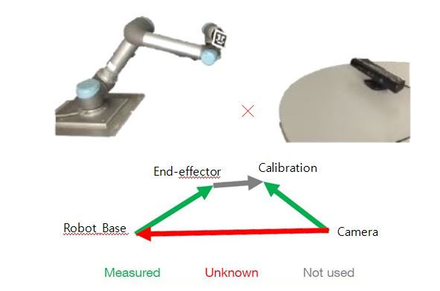
필요한 파라미터 : fx, fy, cx, cy, k1, k2, p1, p2
fx, fy : 초점거리
cx, cy : 주점
k1, k2 : 방사왜곡계수
p1, p2 : 접선왜곡계수

Slide 2
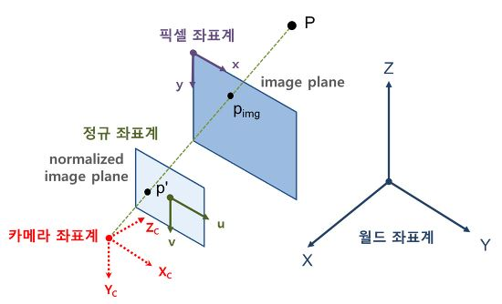
우리가 사는 세상은 3차원이지만, 카메라로 찍으면, 2차원으로 변하게 된다.
3차원의 점들이 이미지 상에서 어디에 맺히는지는 기하학적으로 생각하면 영상을 찍을 당시의 카메라의 위치 및 방향에 의해 결정된다.

Slide 3
렌즈와 이미지 센서 사이의 거리(단위 : Pixel)
렌즈와 이미지 센서가 이루는 각
사용된 렌즈 (종류), 두께, 굴곡도
사용된 렌즈, 렌즈와 이미지 센서와의 거리, 렌즈와 이미지 센서가 이루는 각 등 카메라 내부의 기구적인 부분에 의해서 크게 영향을 받는다.
따라서, 3차원 점들이 영상에 투영된 위치를 구하거나 역으로 영상좌표로부터 3차원 공간좌표를 복원할 때에는 이러한 내부 요인을 제거해야만 정확한 계산이 가능하다.

Slide 4
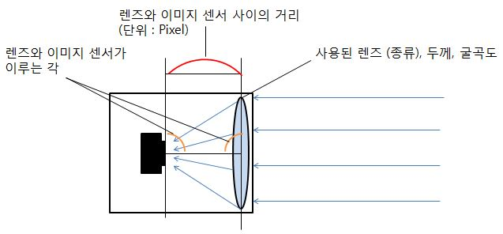
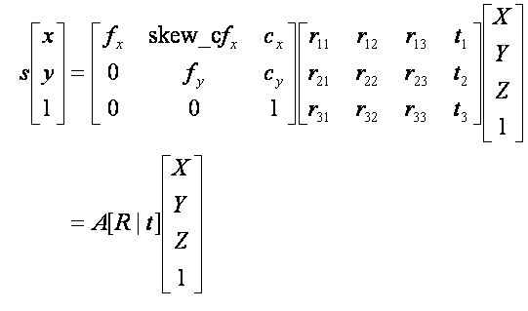


Slide 5
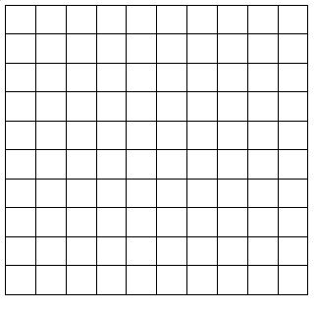
이미지 센서
초점거리 : 500(pix)
실제거리 : 이미지 센서의 한 셀의 길이
X 초점거리
(즉, 실제 거리는 500*1mm = 500mm)
1mm

Slide 6
주점
영상 중심점

Slide 7
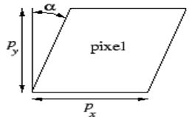
요즘 카메라들은 skew 에러가 거의 없기 때문에, 0으로 놔두어도 무방하다.
(즉, skew_c = 0)

Slide 8
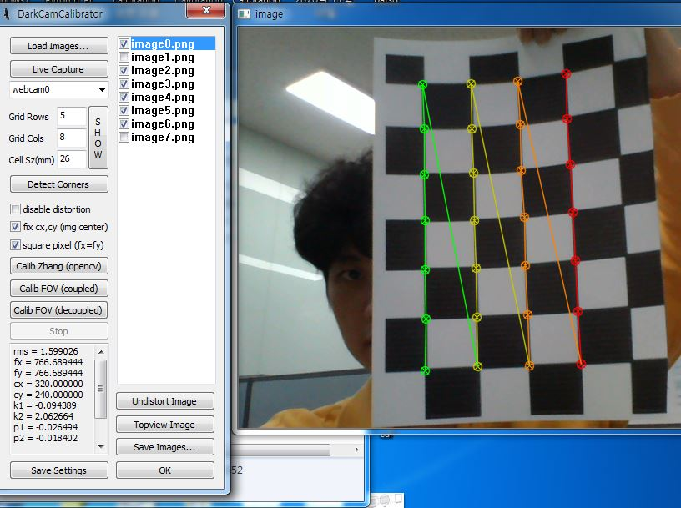
초점거리, 주점, 비대칭계수를 어떻게 구하는가?

Slide 9
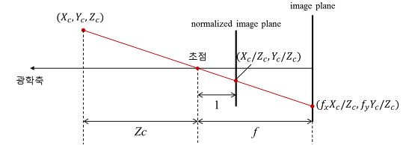
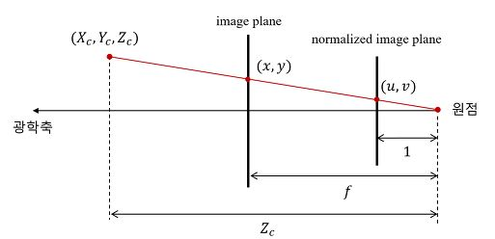

Slide 10
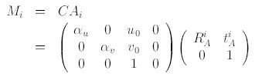

Slide 11
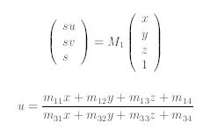

m11 m12 m13 m14
m21 m22 m23 m24
m31 m32 m33 m34

Slide 13
우리가 동일한 장면을 동일한 위치와 각도에서 촬영하더라도, 사용한 카메라의 종류 또는 환경세팅에 따라서, 서로 다른 영상을 얻게 된다. 그런데, 이런 카메라의 차이는 어떤 기하학적인 해석을 하는데, 불필요하다.
정규 좌표계를 한마디로 설명하자면 카메라의 내부 파라미터(intrinsic parameter)의 영향을 제거한 이미지 좌표계로 볼 수 있다.

Slide 14
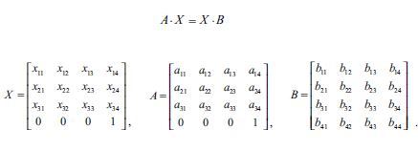
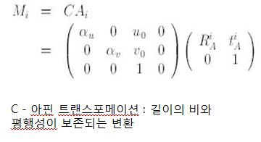
AiX = XBi가 아니라,
MiX = Xbi를 사용해야 한다.

Slide 15
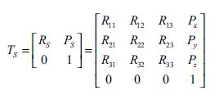


Slide 16
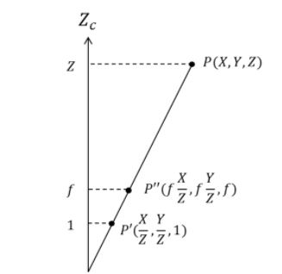
2차원 영상을 통해, 3차원에서의 Transition을 추정해보자, 이부분만다시
(0, 0, Z)
P(X, Y, Z)
(0, 0, f)
P’’(fx*X/Z, fy*Y/Z, f)
(cx, cy)
P’(fx*X/Z + cx, fy*Y/Z + cy, f)

Slide 17
2차원 영상을 통해, 3차원에서의 Transition을 추정해보자, 이부분만다시
(0, 0, f)
P(fx*X/Z, fy*Y/Z, f)
(cx, cy)
P’’(fx*X/Z + cx, fy*Y/Z + cy, f)
P’’(fx*X/Z + cx, fy*Y/Z + cy, f) -> P’’(x, y, z)
(0, 0, 1)
P’((x-cx)/fx, (y-cy)/fy, 1)

Slide 18
2차원 영상을 통해, 3차원에서의 Transition을 추정해보자, 이부분만다시
(0, 0, Z)
P(X, Y, Z)
P(Z*(x-cx)/fx, Z*(y-cy)/fy, Z)
(0, 0, 1)
P((x-cx)/fx, (y-cy)/fy, 1)

Slide 19
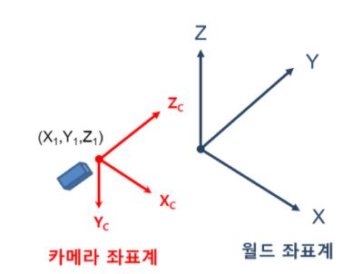
월드 좌표계: 지면이 XY 평면, 위쪽이 Z축
카메라 좌표계: 카메라 광학축 방향이 Zc, 오른쪽이 Xc, 아래쪽이 Yc

Slide 20
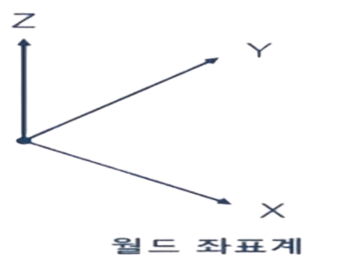
pan(팬): 카메라의 좌우 회전각. 광학축이 월드좌표계 Y축과 평행할때 0도, 왼쪽이 +, 오른쪽이 –
tilt(틸트): 카메라의 상하 회전각. 광학축이 월드좌표계 Y축과 평행할때 0도, 위쪽이 +, 아래쪽이 -

Slide 21
Pw = [Xw, Yw, Zw]^{T}
Pc = [Xc, Yc, Zc]^{T}

Slide 22
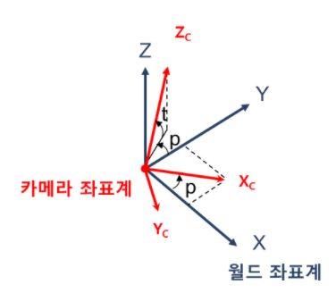


Pw = [Xw, Yw, Zw]^{T}
Pc = [Xc, Yc, Zc]^{T}
Pc = RPw + T
-> Pc = RPw
-> Pw = inv(R)Pc
Zw = inv(R)Zc = [zx, zy, zz] ^{T}
Zc = [0, 0, 1]^{T}
이므로
inv(R) =

Slide 23
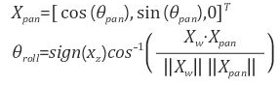
Pw = [xw, yw, zw]^{T}
Pc = [xc, yc, zc]^{T}
Pc = RPw + T
-> Pc = RPw
-> Pw = inv(R)Pc
Xpan은 Xw에서 본 Xc
Xw = inv(R)Zc = [Xx, Xy, Xz] ^{T}
inv(R) =

Slide 24
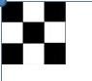

Slide 25
AiX = XBi가 아니라,
MiX = Xbi를 사용해야 한다.

Slide 26
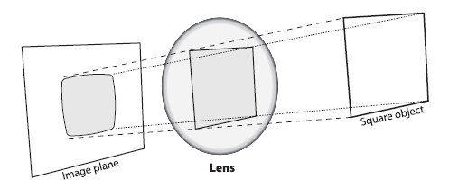
실제 우리가 카메라로 영상을 얻으면, 다음과 같이 왜곡이 된다.

Slide 27
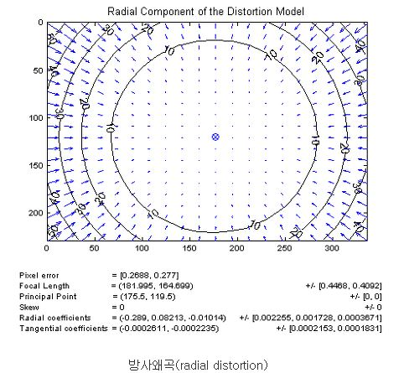
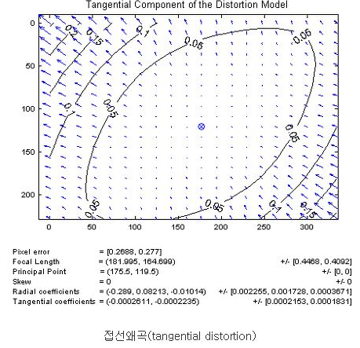
방사왜곡 : 볼록렌즈의 굴절률에 의한 것으로서 아래 그림과 같이 영상의 왜곡 정도가 중심에서의 거리에 의해 결정되는 왜곡
접선왜곡 : 카메라 제조(조립)과정에서 카메라 렌즈와 이미지 센서(CCD, CMOS)의 수평이 맞지 않거나, 렌즈 자체의 centering이 맞지 않아서, 생기는 왜곡

Slide 28

일반적으로 렌즈 왜곡의 수학적 모델은 카메라 내부 파라미터의 영향이 제거된 normalized image plane에서 정의된다.
n: normalized, u: undistorted

Slide 29
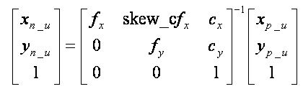


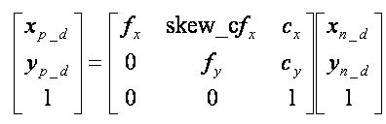
(k1, k2, k3는 방사왜곡계수, p1, p2는 접선왜곡계수)
r_{u}는 왜곡이 없을 때의 중심(principal point)까지의 거리(반지름)
Notes:
실제 제대로 하려면, 여기까지 고려해줘야 하는데, 자동으로 왜곡계수를 보정해주는 프로그램이 존재하면, 이 단계는 건너뛰어도 된다.

